Slide 1
Moja
ulubiona
świąteczna
piosenka

Slide 2
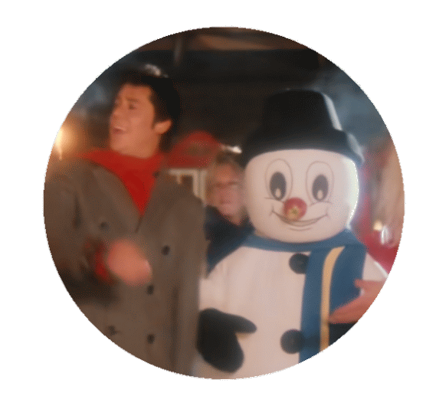
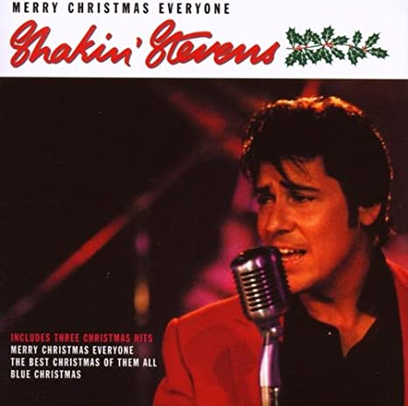
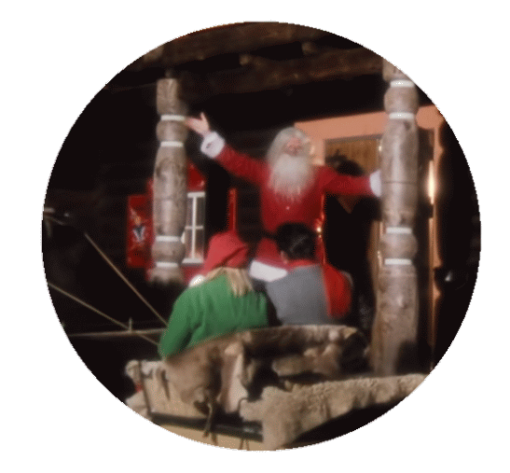
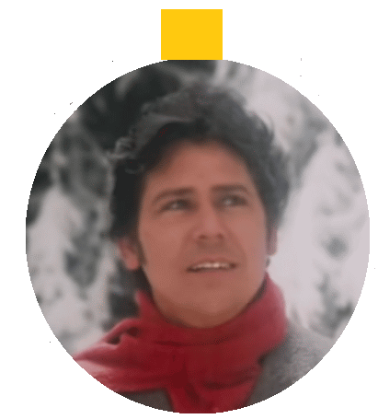
Wykonawca: Shakin' Stevens Tytuł: Merry Christmas Everyone

Slide 3
Bardzo podoba mi się ta piosenka, ponieważ:
wprowadza mnie w klimat świąteczny,
opowiada o atmosferze Świąt Bożego Narodzenia,
słuchanie jej sprawia, że przygotowania do świat nabierają innego magicznego znaczenia,
przyjazny głos wokalisty, klimatyczne dzwoneczki w tle sprawiają, że z przyjemnością słucham tej piosenki,
dynamiczny utwór i radość w głosie wokalisty dodają mi pozytywnej energii,
Polecam ją wszystkim!😊👍
Link do piosenki:
https://youtu.be/N-PyWfVkjZc

Slide 4
Wesołych Świąt
Alicja
Klasa 6

